Slide 1

Estatísticas – Mercado de trabalho – PNADC Anual (com base nos estratos geográficos de MG) 19/12/2024

Slide 2

Detalhes da última reunião
Resolver as questões das taxas de subutilização (Caio);
Verificar a questão dos deflatores para evidenciar comparação das tabelas sobre rendimento real x nominal;
Avançar para a análise de todos os anos da série;

Slide 3
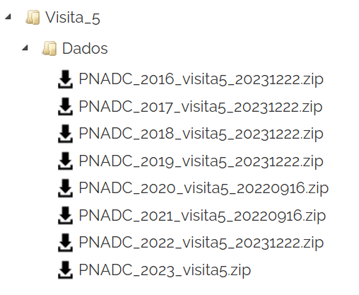
PNAC Anual
Visita 5 – Outras formas de trabalho: possui dados para o período entre 2016 e 2023
https://www.ibge.gov.br/estatisticas/downloads-estatisticas.html?caminho=Trabalho_e_Rendimento/Pesquisa_Nacional_por_Amostra_de_Domicilios_continua/Anual/Microdados/Visita

Slide 4
PNAC Anual
Trabalho com leitura dos arquivos com microdados anuais e respectivos inputs;
Constatações: tempo de leitura e execução de um script demora consideravelmente;

Slide 5
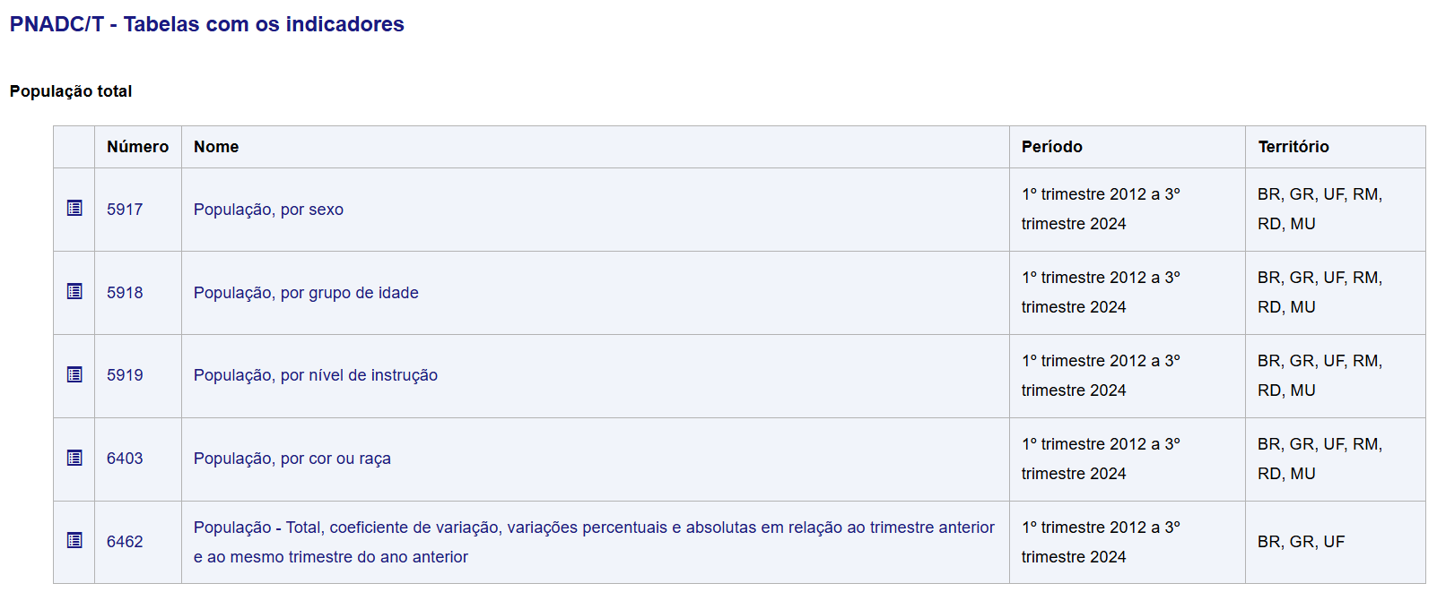
Em andamento

Slide 6
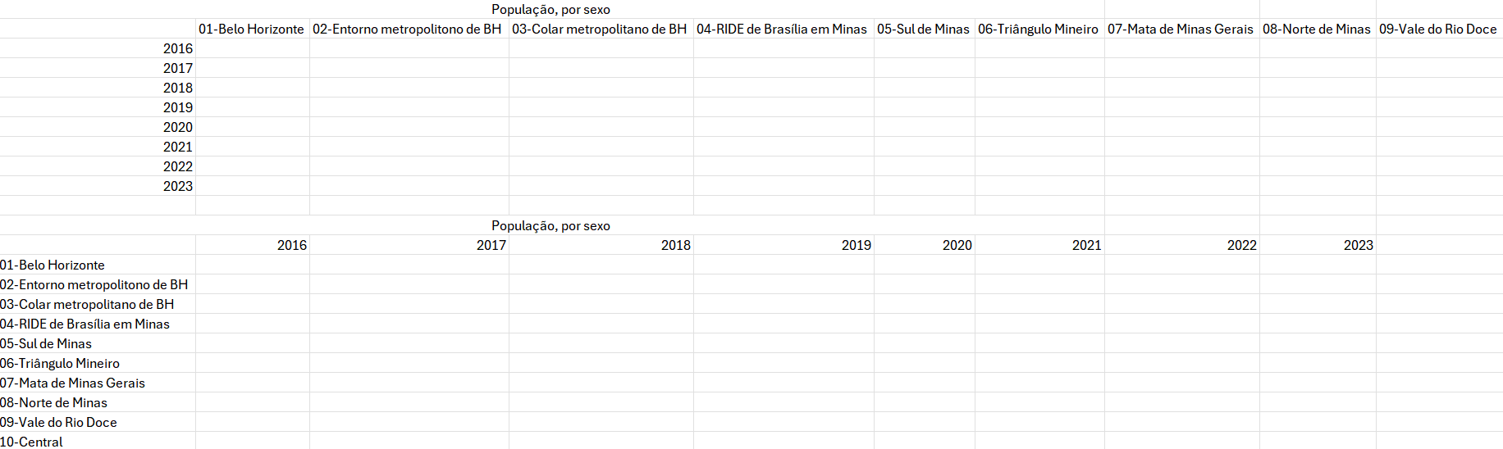
Organização visual dos dados

